Slide 1


TTI109 – Estatística
Aula 06 – Estatística Descritiva 05

Slide 2
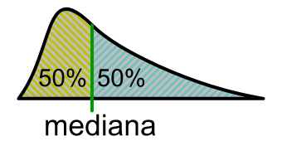
Medidas de posição
• Vamos investigar as separatrizes para especificar a posição de um elemento dentro de um conjunto de dados.
• Separatrizes são números que partilham, ou dividem, um conjunto de dados ordenado em partes iguais (com o mesmo número de elementos).
A mediana é uma separatriz porque divide um conjunto de dados ordenado em duas partes com quantidades iguais de elementos.

Slide 3
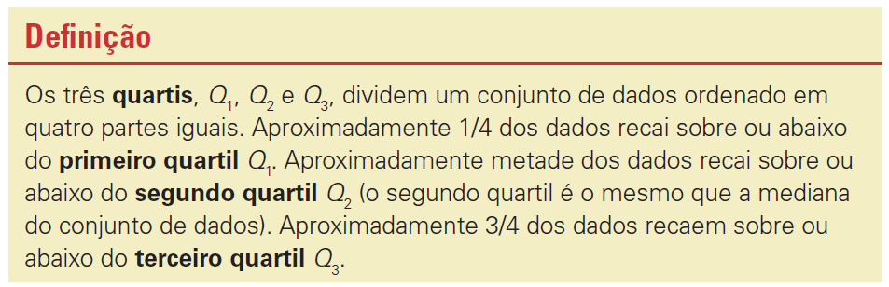
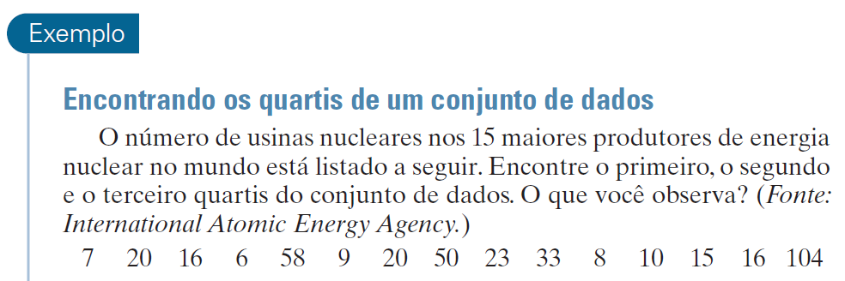

Medidas de posição
Quartis
Como fazer?

Slide 4
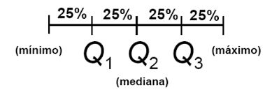
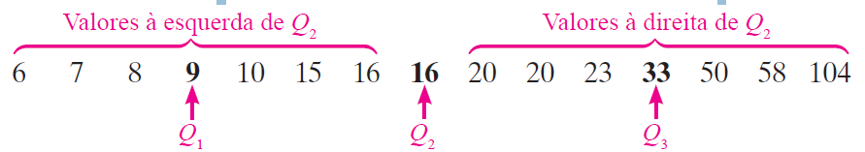
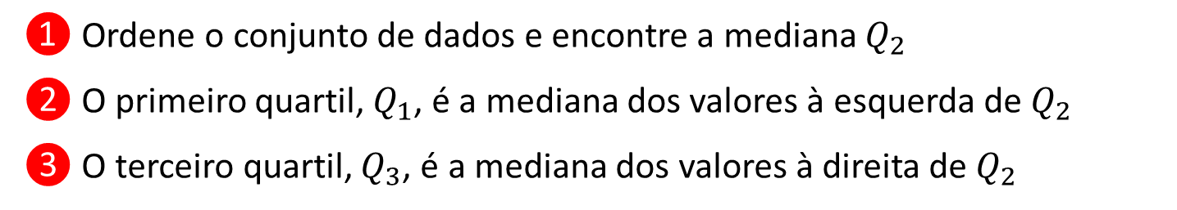
Medidas de posição
❶ Ordene o conjunto de dados e encontre a mediana $Q_{2}$
❷ O primeiro quartil, $Q_{1}$, é a mediana dos valores à esquerda de $Q_{2}$
❸ O terceiro quartil, $Q_{3}$, é a mediana dos valores à direita de $Q_{2}$
Aproximadamente 1/4 dos países tem 9 usinas nucleares ou menos; aproximadamente metade tem 16 ou menos; e cerca de 3/4 têm 33 ou menos.

Slide 5
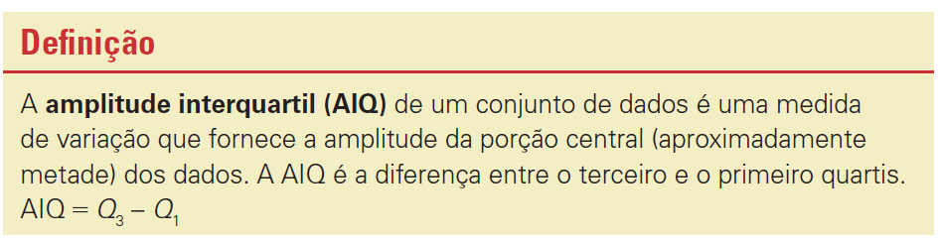

Medidas de posição
• A mediana (o segundo quartil) é uma medida de tendência central baseada na posição. A medida de variação que é baseada na posição é a
amplitude interquartil, que indica a dispersão dos 50% centrais.
Um outlier está muito distante dos demais valores do conjunto de dados. Uma forma de identificar outliers é usar a amplitude interquartil.

Slide 6
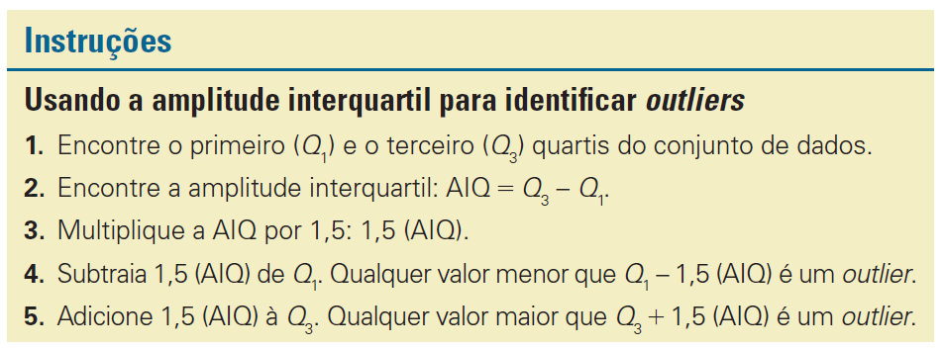
Medidas de posição
Existem outliers nesse conjunto de dados?

Slide 7

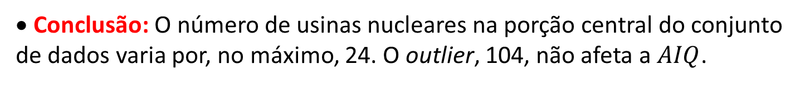

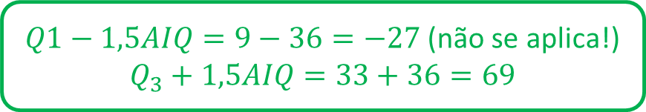
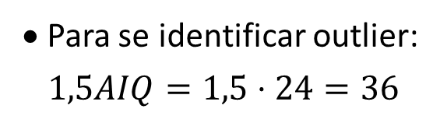

Medidas de posição
• Amplitude interquartil:
$$AIQ=Q_{3}−Q_{1}=33−9=24$$
$$Q_{1}=9 e Q_{3}=33$$
• Para se identificar outlier:
$$1,5AIQ=1,5⋅24=36$$
$Q1−1,5AIQ=9−36=−27$ (não se aplica!)
$$Q_{3}+1,5AIQ=33+36=69$$
Outlier
• Conclusão: O número de usinas nucleares na porção central do conjunto de dados varia por, no máximo, 24. O outlier, 104, não afeta a $AIQ$.

Slide 8
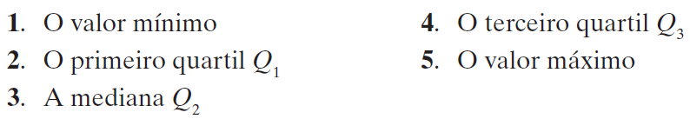
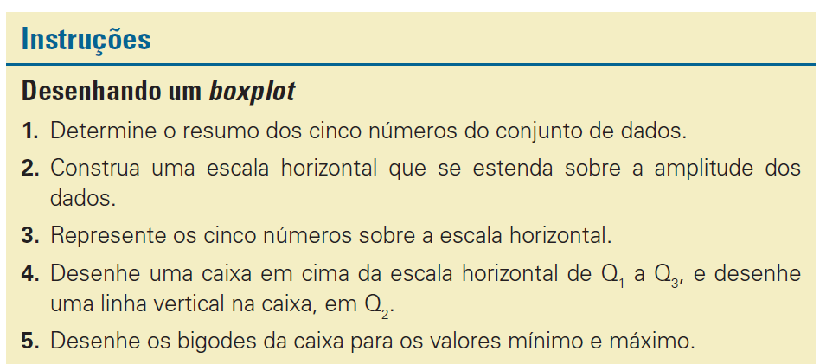
Medidas de posição
• Aplicação dos quartis: representar conjuntos de dados usando diagramas de caixa-e-bigode ou boxplots.
• Um diagrama
boxplot é uma
ferramenta de
análise exploratória
que destaca
características
importantes de
um conjunto de
dados.

Slide 9
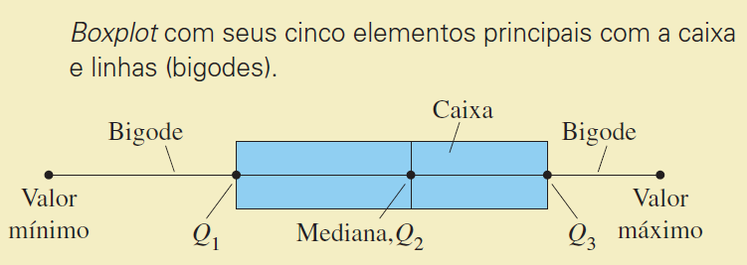
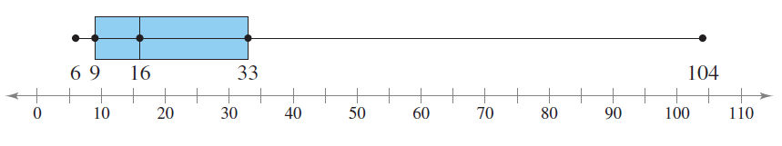
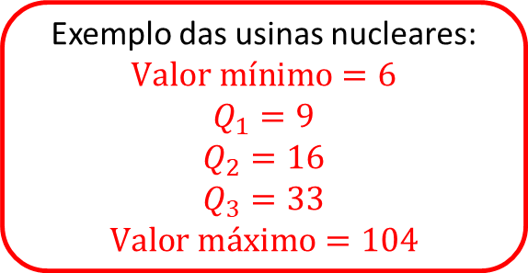
Medidas de posição
Exemplo das usinas nucleares:
$$Valor mínimo=6$$
$$Q_{1}=9$$
$$Q_{2}=16$$
$$Q_{3}=33$$
$$Valor máximo=104$$
50% dos dados
25% dos dados
Outlier
25%
dos dados
O comprimento do bigode direito é muito maior do que o esquerdo...

Slide 10
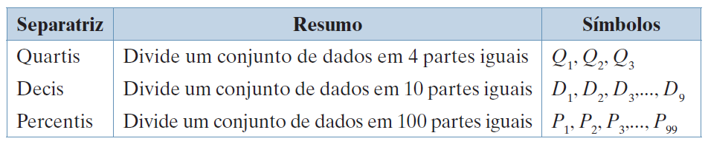
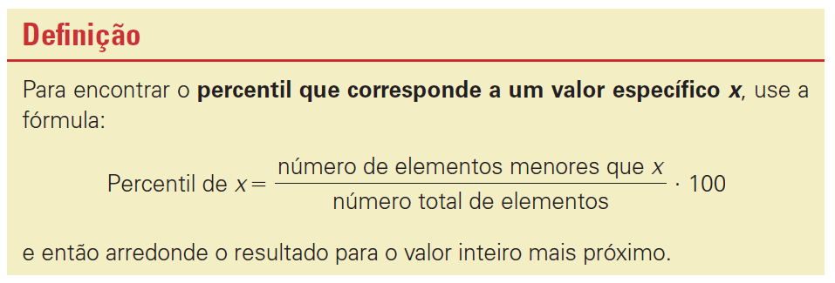
Medidas de posição
Percentis e outras separatrizes

Slide 11
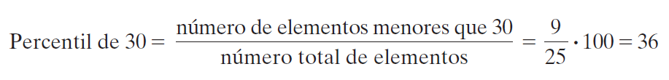
Medidas de posição
Conjunto de dados ordenado:
Custos com ensino superior (em milhares de dólares)
• Qual o percentil correspondente a US$ 30.000?
9 valores são menores do que US$ 30.000
25 amostras no total
Interpretação: O custo com ensino em 36% das faculdade pesquisadas
é inferior ou igual a US$ 30.000.

Slide 12
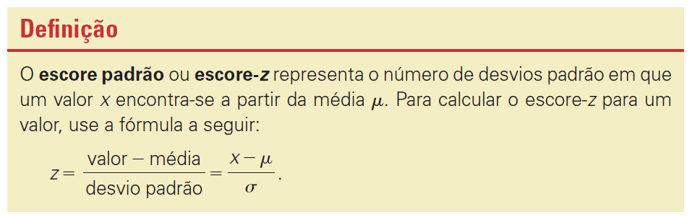
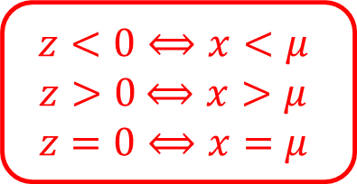
Medidas de posição
Escore padrão
$$z<0⟺x<μ$$
$z>0$ $⟺x>μ$
$$z=0⟺x=μ$$
Um escore-z pode ser usado para identificar valores incomuns
de um conjunto de dados que seja aproximadamente em formato de sino

Slide 13
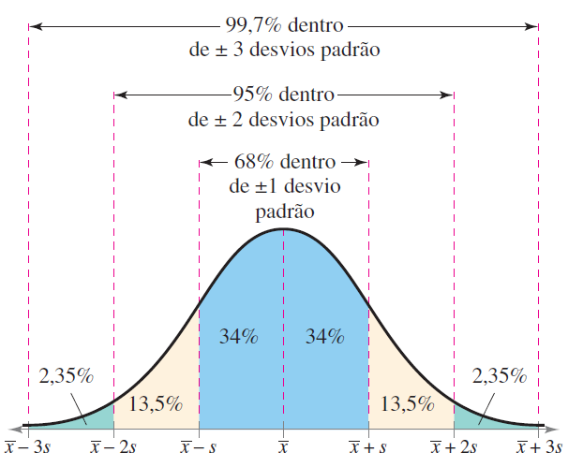
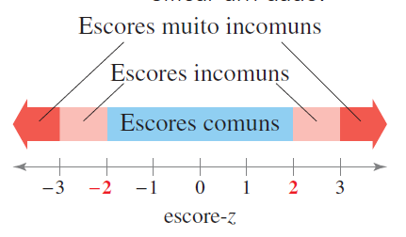
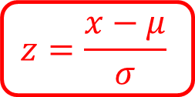
Medidas de posição
$$z=\frac{x−μ}{σ}$$

Slide 14



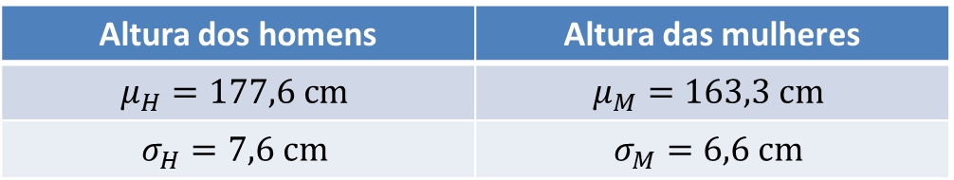
Medidas de posição
Médias e desvios padrão de populações de homens e mulheres
Altura dos homens | Altura das mulheres
$$μ_{H}=177,6 cm$$ | $$μ_{M}=163,3 cm$$
$$σ_{H}=7,6 cm$$ | $$σ_{M}=6,6 cm$$
Compare os escores-z de um homem e uma mulher com 1,83 m de altura. Admita que as distribuições das alturas sejam aproximadamente em formato de sino (chamadas de normais ou gaussianas).
$$z_{H}=\frac{x_{H}−μ_{H}}{σ_{H}}=\frac{183−177,6}{7,6}=0,71$$
$$z_{M}=\frac{x_{M}−μ_{M}}{σ_{M}}=\frac{183−163,3}{6,6}=2,98$$

Slide 15


Medidas de posição
O escore-z para o homem com 1,83 m de altura está
dentro de 1 desvio padrão da média, designando uma altura típica para um homem dessa população.
$$z_{H}=0,71$$
O escore-z para a mulher com 1,83 m de altura está
a quase 3 desvios padrão da média, designando uma altura incomum para uma mulher dessa população.
$$z_{M}=2,98$$

Slide 16
TTI109 – Estatística
Aula 06 – Estatística Descritiva 05

